Slide 1
Государственное учреждение образования
«Гимназия №2 г. Солигорска»
Людмила Антоновна Ларчик
учитель истории и обществоведения высшей квалификационной категории
Урок Всемирной истории в 8 классе
Тема урока : “Индия”

Slide 2


Slide 3
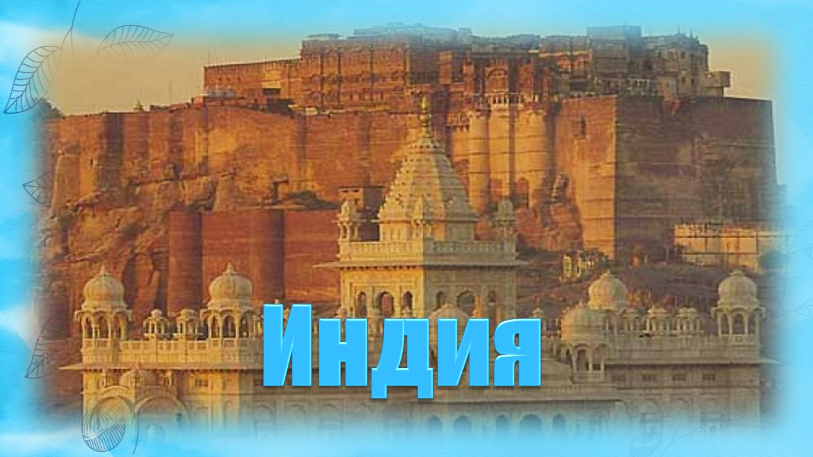

Slide 4


Slide 5
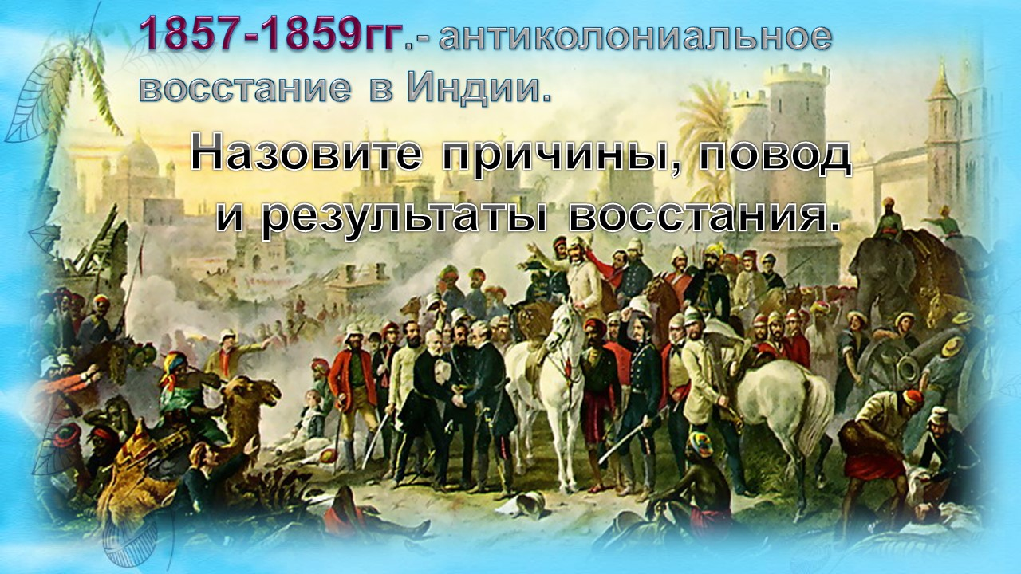

Slide 6
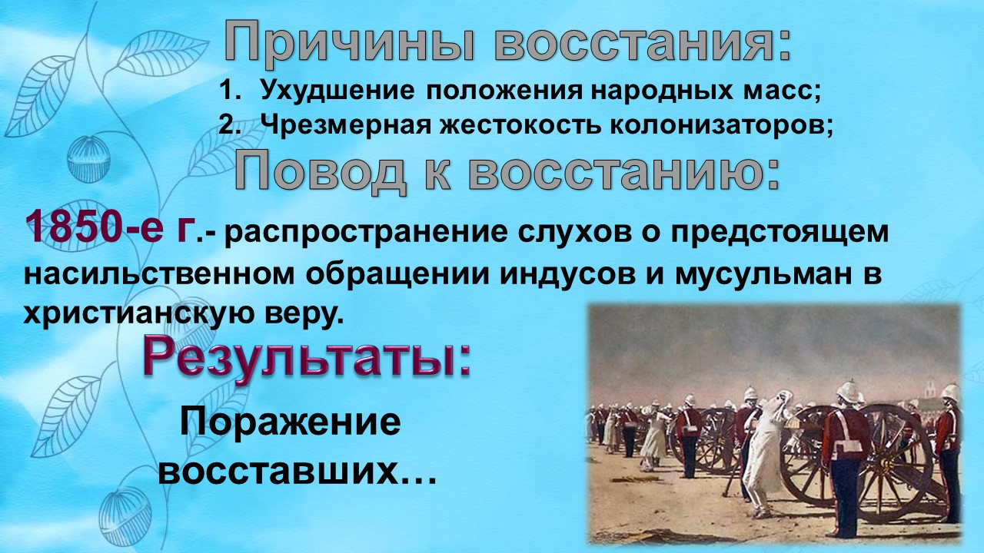

Slide 7
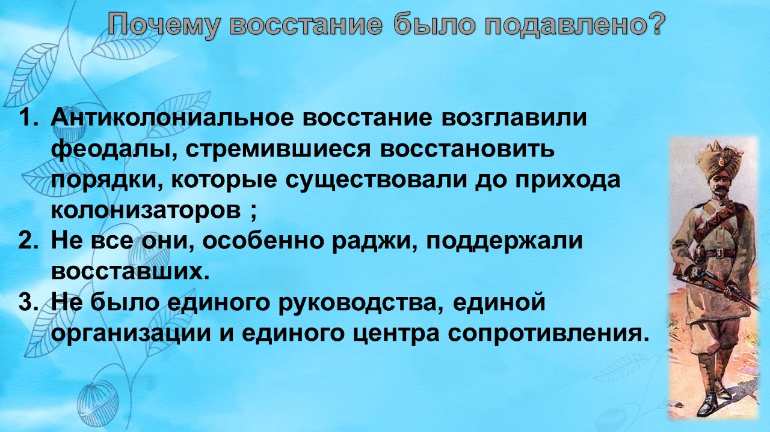
Почему восстание было подавлено?
Антиколониальное восстание возглавили феодалы, стремившиеся восстановить порядки, которые существовали до прихода ко­лонизаторов ;
Не все они, особенно раджи, поддержали восставших.
Не было единого руководства, единой организации и единого центра сопротивления.

Slide 8
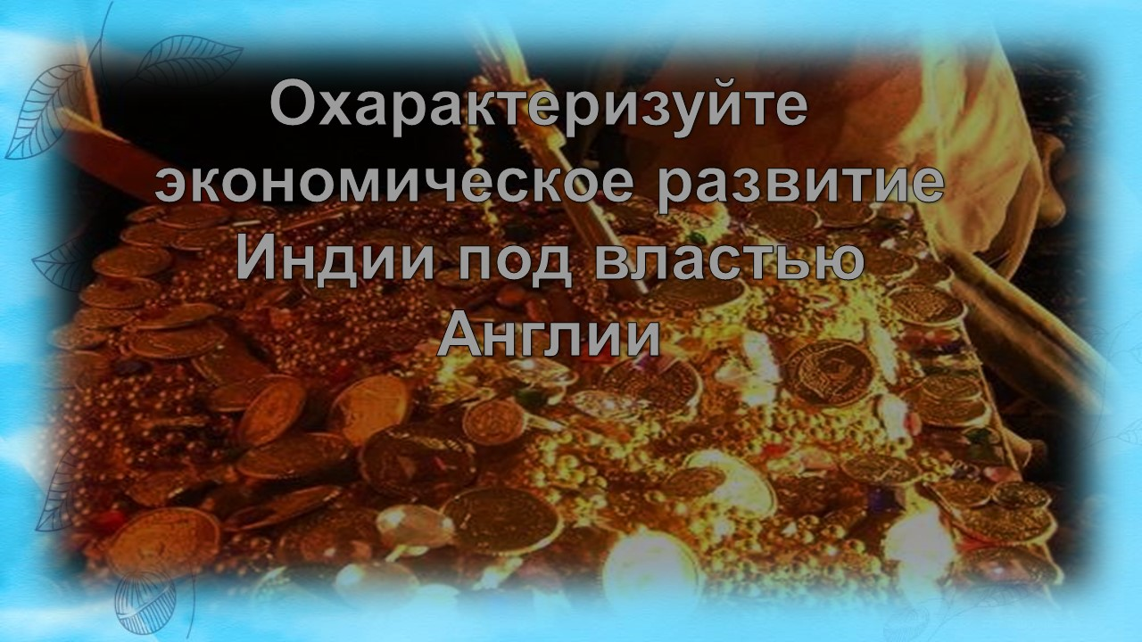

Slide 9
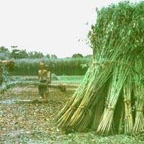
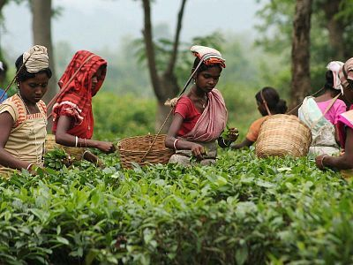
Во второй половине XIX в. Индия преврати­лась в важнейший рынок сбыта товаров английской промышленности и ис­точник сырья:
1. Импорт в основном состоял из предметов роскоши;
2. Некоторые английские товары стали предметами первой необходимости: спички, мыло, стекло, карандаши, перья, ручки, изделия из алюминия, керосин.
3. Из Индии английские фирмы вывозили продовольствие и сельскохозяйственное сырье⁻, рис, пшеницу, хлопок, джут, индиго, чай;
4. Широкое распространение получил ввоз английского капитала:
Англи­чане вкладывали капитал в создание предприятий по переработке местного сырья;
5. Начался процесс формирования
национальной буржуазии;

Slide 10
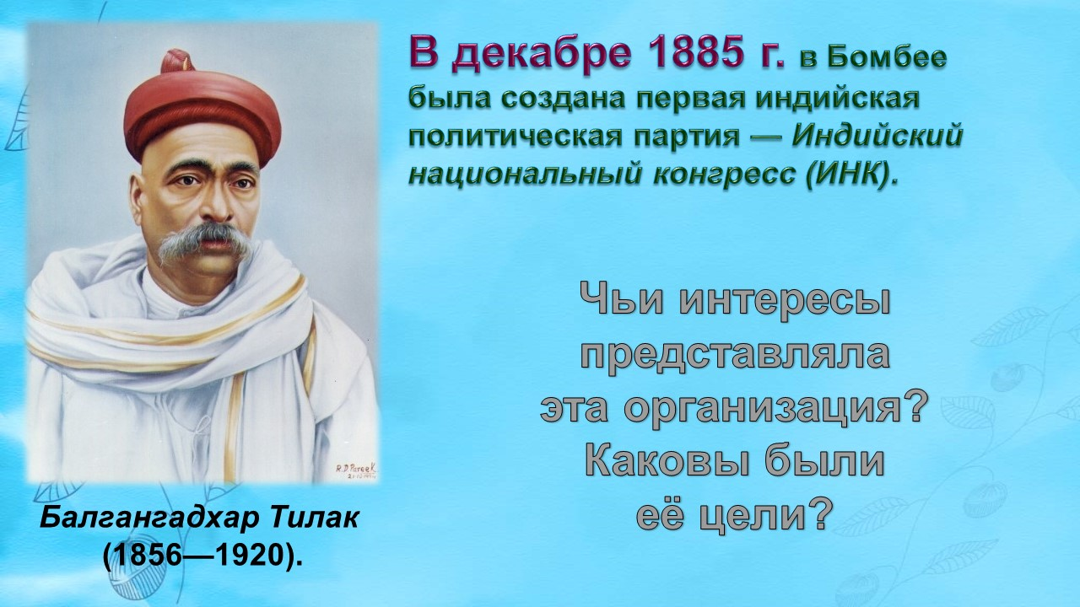

Slide 11


Slide 12
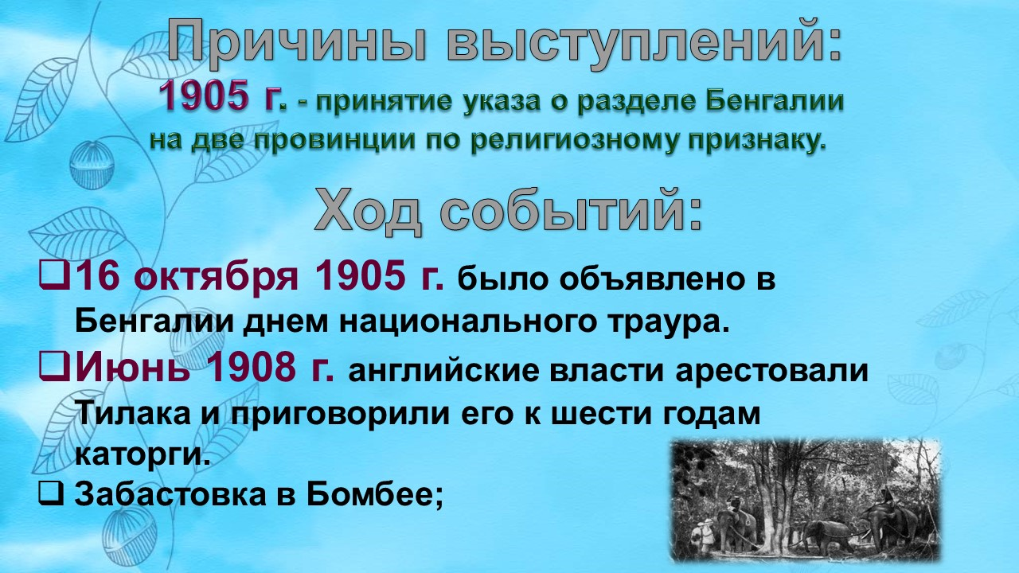

Slide 13
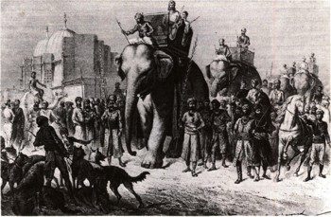
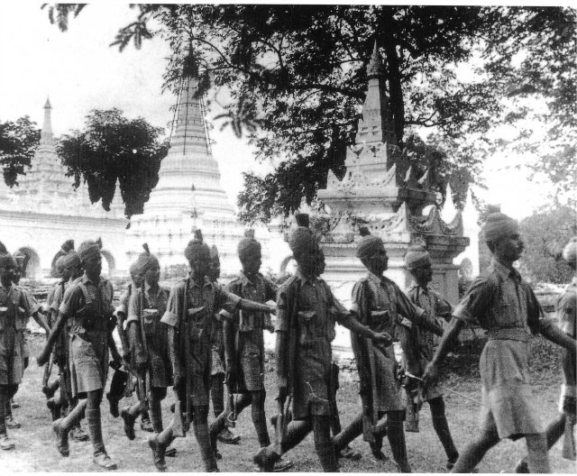
Результаты борьбы:
Каторга Б.Тилаку была заменена тюремным заключением.
В 1911 г. англичане были вынуждены отменить закон о разделе Бенгалии.

Slide 14
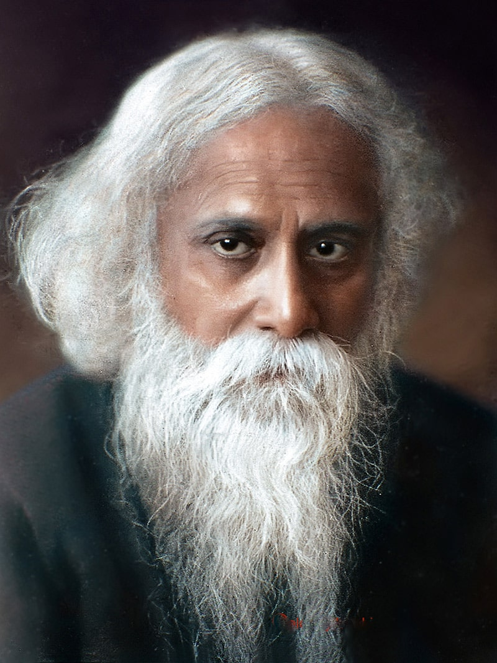
Рабиндрана́т Таго́р — индийский писатель, поэт, композитор, художник, общественный деятель.
Его творчество сформировало литературу и музыку Бенгалии.
Он стал первым среди неевропейцев, кто был удостоен Нобелевской премии по литературе в 1913г.
Самыми известными произведениями Тагора стали сборник лирики «Гитанджали» (стихотворения из него переводили на русский язык Борис Пастернак и Анна Ахматова), а также романы «Дочь Ганга», «Гора» и «Песчинка».
Рабиндранат Тагор

